Slide 1
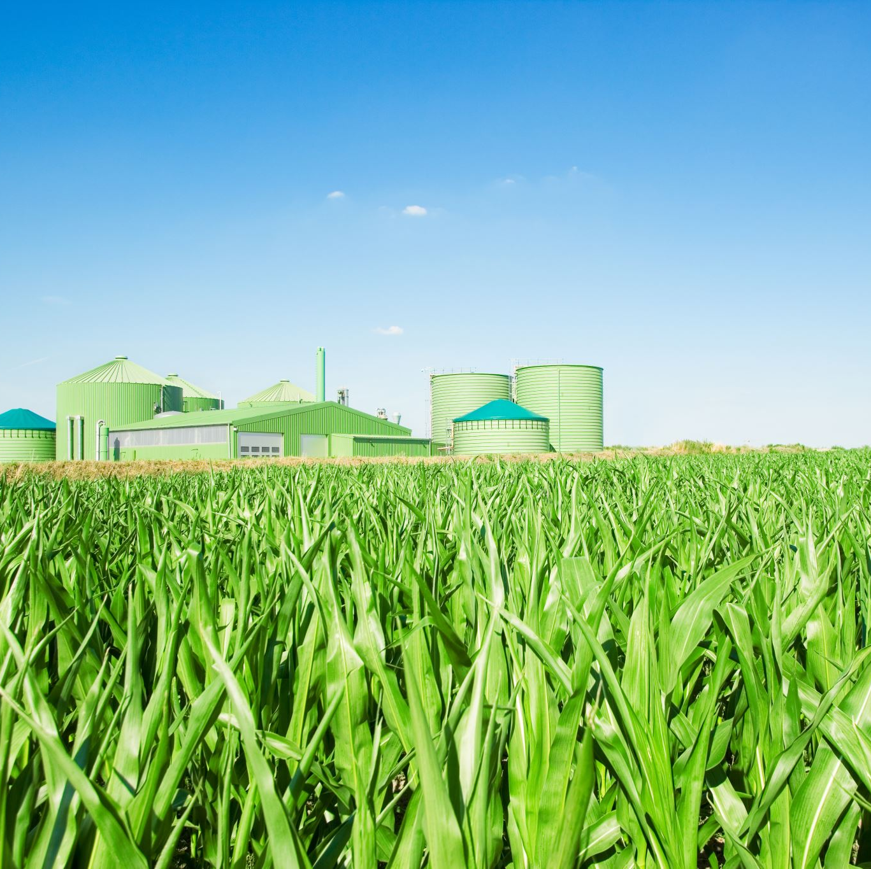
Aula 1 - Introdução à Ciência de Dados em Engenharia Agrícola
Prof. Evandro de Castro Melo

Slide 2
Objetivos da Aula
Apresentar o curso e a importância da Ciência de Dados
Revisar conceitos básicos de Python
Introduzir aplicações em Engenharia Agrícola
Propor exercício aplicado

Slide 3
O que é Ciência de Dados?
- Processo de extrair conhecimento a partir de dados
- Integra estatística, programação e conhecimento do domínio
- Ferramentas principais: Python, Pandas, NumPy, SciPy, Matplotlib
- Aplicações: previsão, análise experimental, otimização

Slide 4
Fluxo da Ciência de Dados
1. Coleta de dados (sensores, experimentos)
2. Limpeza e organização (remoção de erros e valores faltantes)
3. Análise estatística (médias, regressões, testes)
4. Visualização (curvas de secagem, gráficos de sensores)
5. Interpretação e decisão (otimização de processos)

Slide 5
Revisão Rápida de Python
Tipos de dados: int, float, str, list, dict
Estruturas de controle: if, for, while
Funções básicas
Importação de bibliotecas

Slide 6
Exemplos em Engenharia Agrícola
- Análise de curvas de secagem de grãos
- Monitoramento de sensores em processos
- Modelagem da cinética de secagem
- Estudo do rendimento de óleo essencial

Slide 7
Exemplo Python - Média de Temperaturas
temperaturas = [45, 47, 46, 48, 44] media = sum(temperaturas) / len(temperaturas) print("Temperaturas:", temperaturas) print("Média =", media)

Slide 8
Exemplo Python - Dicionário com horários
dados = {"08h": 45, "09h": 47, "10h": 46} for hora, temp in dados.items(): print(hora, "->", temp, "°C")

Slide 9
Exemplo Python - Gráfico de Temperatura
import matplotlib.pyplot as plt horas = ["08h", "09h", "10h", "11h"] temperaturas = [45, 47, 46, 48] plt.plot(horas, temperaturas, marker="o") plt.xlabel("Horário") plt.ylabel("Temperatura (°C)") plt.title("Temperatura do secador") plt.show()

Slide 10
Exercício Proposto
Organize em Python os dados de temperatura (em °C) de um secador experimental:
1. Armazene os dados em uma lista
2. Calcule a média das temperaturas
3. Armazene em um dicionário (horários: temperaturas)
4. Plote um gráfico da variação
5. Interprete os resultados

